Slide 1
HWSW mobile! konferencia

Slide 2
HWSW mobile! konferencia IIoT: adatgyűjtés és analitika a gyártás optimalizálásban
Cserpák Mihály
applikációs mérnök
2018. november 21.

Slide 3
Analitika fogalma
„Az analitika az adatok értelmes mintáinak felfedezése, értelmezése és kommunikációja, valamint az ilyen minták hatékony döntéshozatalra való alkalmazása.”
Forrás: https://en.wikipedia.org/wiki/Analytics

Slide 4
Analitikai területek
A szervezetek analitikát alkalmazhatnak az üzleti adatokra az üzleti teljesítmény leírása, előrejelzése és javítása érdekében
Számos területen megtalálhatóak analitikai eljárások, mint például:
prediktív analitika
előíró analitika
vállalati döntésmenedzsment
leíró analitika
kognitív analitika
Big Data elemzés
kiskereskedelmi elemzések
ellátásilánc elemzés
áruválaszték és raktározás optimalizálása
marketingoptimalizálás és marketingmodellezés
webesanalitika
hitelkockázatelemzés és csaláselemzés
…
Forrás: https://en.wikipedia.org/wiki/Analytics

Slide 5
Analitikai területek
A szervezetek analitikát alkalmazhatnak az üzleti adatokra az üzleti teljesítmény leírása, előrejelzése és javítása érdekében
Számos területen megtalálhatóak analitikai eljárások, mint például:
prediktív analitika
előíró analitika
vállalati döntésmenedzsment
leíró analitika
kognitív analitika
Big Data elemzés
kiskereskedelmi elemzések
ellátásilánc elemzés
áruválaszték és raktározás optimalizálása
marketingoptimalizálás és marketingmodellezés
Webanalitika
hitelkockázatelemzés és csaláselemzés
…
Forrás: https://en.wikipedia.org/wiki/Analytics

Slide 6
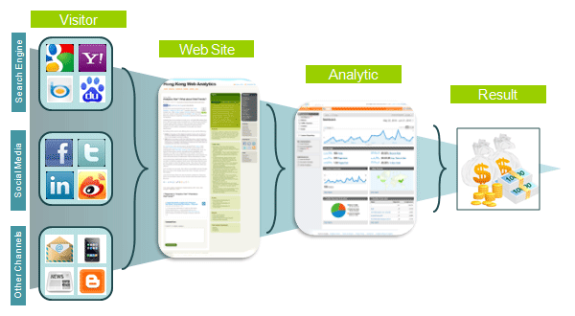
Webanalitika
A webes elemzés nem csupán egy folyamat a webes forgalom mérésére, hanem üzleti és piackutatási eszközként is használható, valamint egy weboldal hatékonyságának felmérésére és javítására
Forrás: https://en.wikipedia.org/wiki/Web_analytics
http://www.beehivestrategy.com/tools/web-analytics/

Slide 7
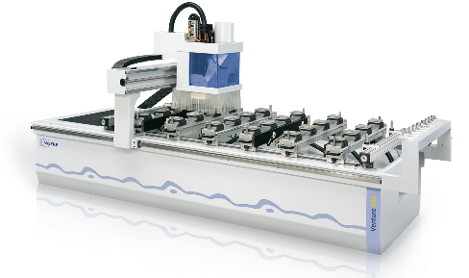
Gyártásanalitika
A gyártásanalitika segítségével megvalósíthatunk gépoptimalizációt, előrejelző (prediktív) karbantartást és új üzleti modelleket vezethetünk be
Az adatokat nem a weboldal látogatói szolgáltatják, hanem maguk a gyártóberendezések, és egy adott analitikai szoftver segítségével a kapott információkat kiértékelhetjük
Machines
Cloud
Local
Cloud (Mosquito)
Forrás: http://www.beehivestrategy.com/tools/web-analytics/

Slide 8
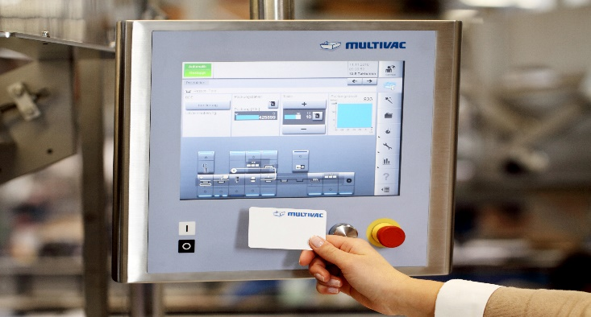
Célcsoport – Végfelhasználók
Célkitűzések:
Gyártási költségek csökkentése
Termékminőség javítása
Hatékony gyártásfelügyelet
Gyártási veszteségek csökkentése
Hatékony gépkarbantartás
Dedikált és kiszámítható
Versenyképesség növelése!!

Slide 9
Célcsoport – Gépgyártók
Célkitűzések:
A gép gyártási költségeinek csökkentése
Intelligens gépoptimalizáció
Gyártási ciklusidő optimalizálása
Energiafogyasztás optimalizálása
Hatékony gépkarbantartás
Dedikált és kiszámítható
Gép vonzóvá tétele
Versenyképesség növelése!!
Új üzleti modellek kidolgozása

Slide 10
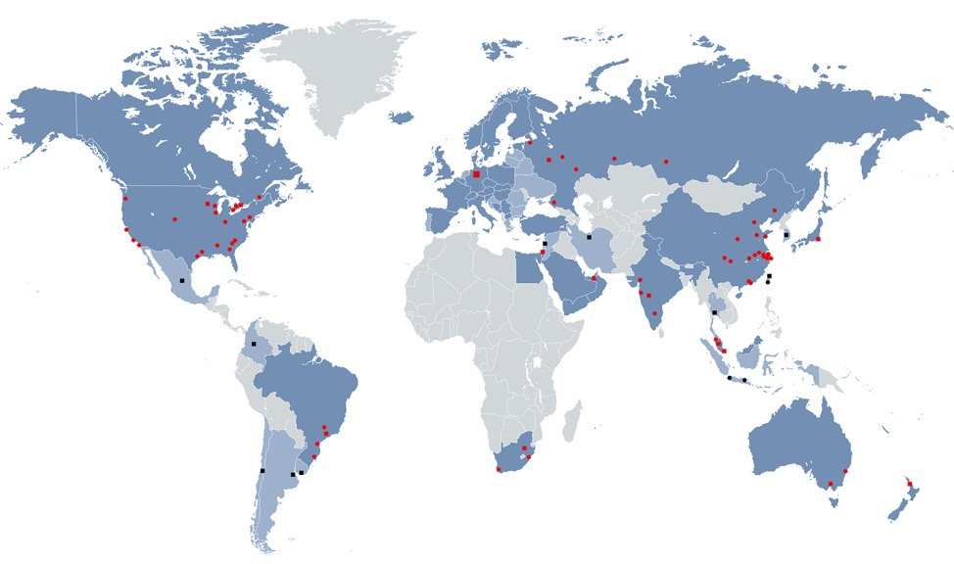
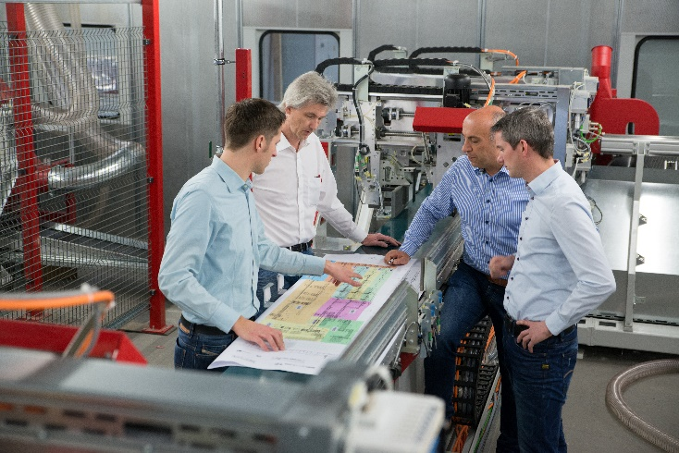
Mi szükséges a megvalósításhoz?
Egyszerűsített kommunikációs megoldások
Az adatok összevont értékelése
Könnyen beállítható analitikai struktúra
Hosszútávú adatmentés
Könnyű és komplex algoritmusok az adatelemzéshez
Egyedi analitika
Könnyű fejlesztés

Slide 11
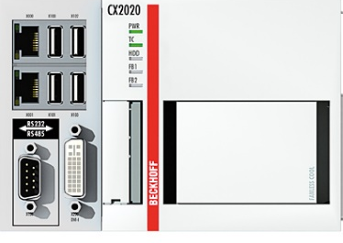
Kapcsolati rétegek – IoT vagy IIoT?
Vertikális: SCADA/MES/ERP adatcseréje PLC-vel
Hozzáférés a PLC-ben lévő folyamatadatokhoz
Horizontális: PLC adatcseréje PLC-vel
Kommunikációs protokoll adatcseréhez
I/O: PLC adatcseréje terepi busszal
Hozzáférés a terepi eszközök adataihoz
Felhő: PLC adatcseréje felhővel
Nagy mennyiségű adatgyűjtés és analitika
Felhő
ERP
MES
SCADA / HMI
PLC-k
ADS, EAP, OPC-UA, ...
Üzemi szint Profibus DP, Modbus RTU, Modbus TCP, Profinet, CANOpen, Ethernet IP….
Industrial Internet of Things

Slide 12
Analitika a Felhőben
IoT – mindenki kapcsolatban van mindenkivel
Fontos információk továbbítása közvetlen a forrástól
Akár a legkisebb eszközök/”dolgok” analizálása is lehetséges
Gép- és gyártófüggetlen adatgyűjtés
Optimalizált a termékfolyamat gépek és karbantartás szempontjából
ERP
MES
Analitika
A Felhő megtöri a klasszikus struktúrát
Adatok
SCADA / HMI
PLC-k
ADS, EAP, OPC-UA, ...
Üzemi szint Profibus DP, Modbus RTU, Modbus TCP, Profinet, CANOpen, Ethernet IP….
Notes:
Ez az eset akkor áll fent, ha már sikerült meggyőzni a végfelhasználókat, vagy a végfelhasználó lokális felhőt telepít
Lokális felhőnél az előző hátrányok jelentkeznek

Slide 13
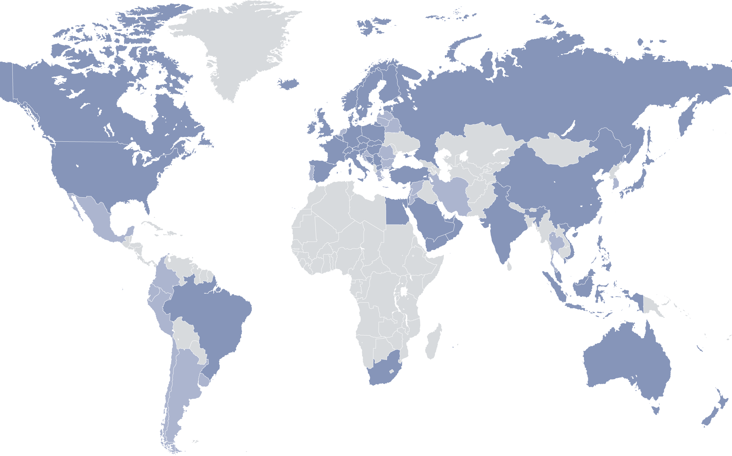
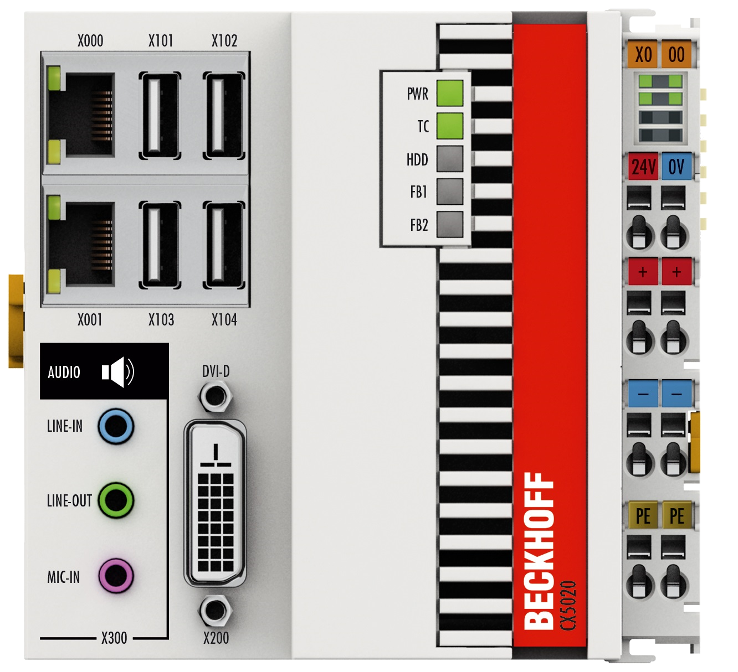
Kapcsolat a felhővel – Globális felhőszolgáltatások
Azure EventHub
AWS IoT
Azure Topics
Azure IoT Hub
AWS Simple Queue Services
Azure Queues

Slide 14
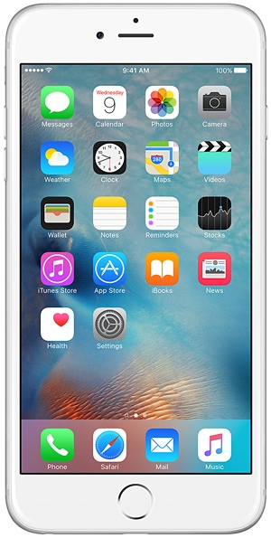
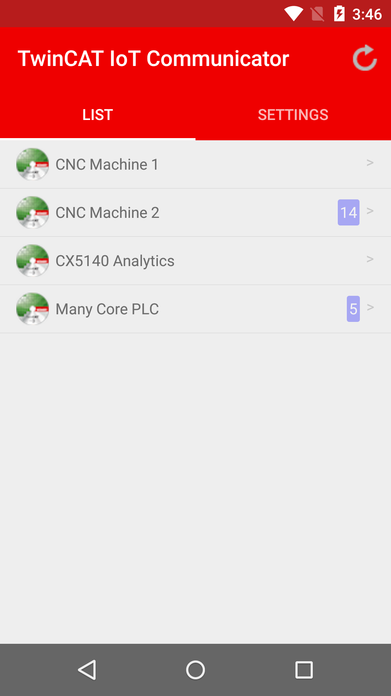
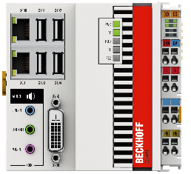
Kapcsolat a Felhővel
Könnyű és biztonságos kapcsolódás az IoT kommunikációs platformhoz
Nyitott és zárt Felhők támogatása
Szabványosított kommunikációs csatornák használata MQTT, AMQP, OPC UA protokollok segítségével
Használható többek közt hordozható intelligens eszközökkel történő adatcseréhez is
Nyitott/Zárt Felhő
Adattárolás
Analitika
Gyártás- felügyelet
Kapcsolati Szolgáltatás
(Message Broker)
Pub/Sub
Pub/Sub
Pub/Sub
Pub/Sub

Slide 15
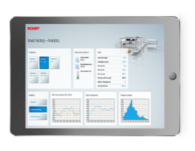
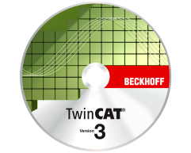
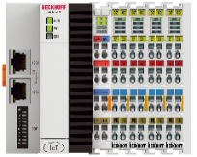
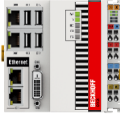
Tipikus eset: gép-monitorozás 24/7-ben
Végfelhasználó
TwinCAT Analytics
Storage Provider
Tárhely
Dashboard
TC Analytics Runtime
MQTT
Message Broker
Lokális/Globális
Rendszerintegrátor
TC Analytics Workbench
MQTT
MQTT
TC IoT Data Agent
ADS
OPC UA
EK9160 IoT-csatoló
Mért értékek közvetlen a
Felhőben
Meglévő vezérlés
TwinCAT-vezérlővel
Más gyártó vezérlője

Slide 16
e2watch - StädteRegion Aachen, Németország Energiaparaméterek gyűjtése a „Big Data” számára

Slide 17
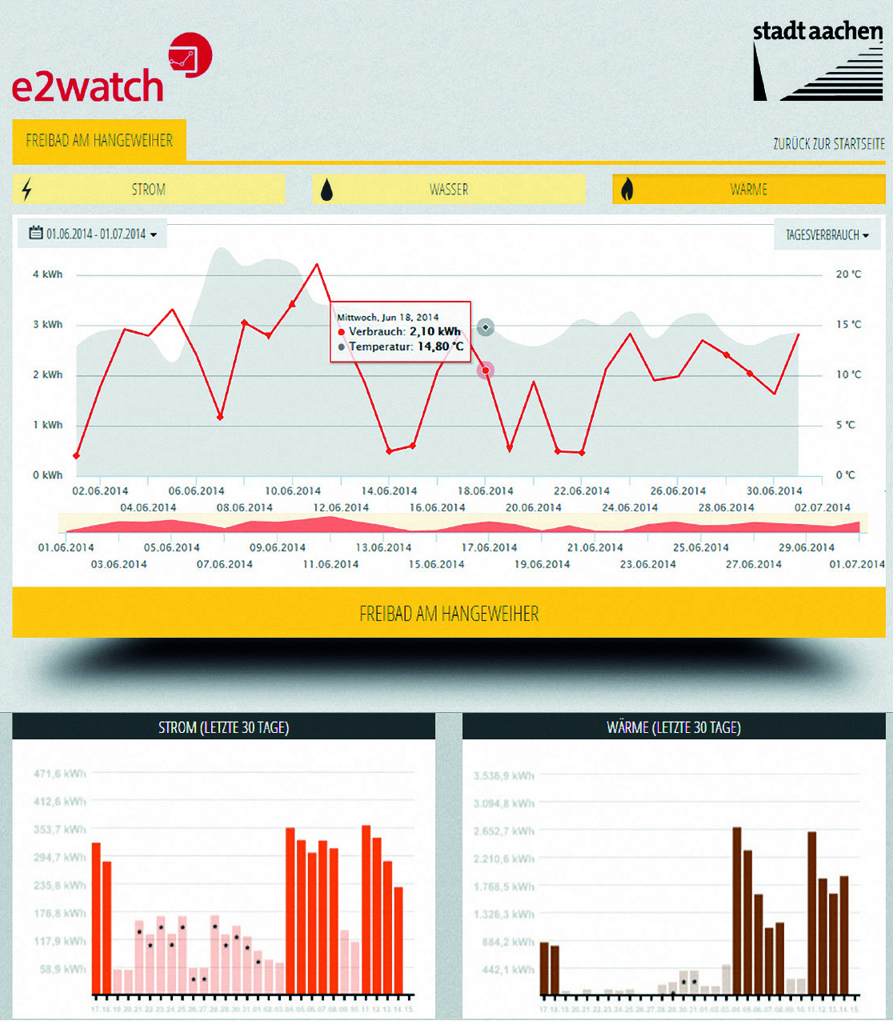
e2watch - StädteRegion Aachen, Németország Energiaparaméterek gyűjtése a „Big Data” számára
Korszerű energiafelügyeleti rendszer a középületek energiagazdálkodásának optimalizálásához
Az e2watch lehetővé teszi az üzemeltetők és a felhasználók számára az energiafelhasználás monitorozását
Egyedi fogyasztásmérők jeleinek gyűjtése, rendszerezése és továbbítása az informatikai kiszolgáló felé
A rendszer segítségével 2007 óta közel 600 ezer EUR értékű költségmegtakarítást sikerült realizálni a projektbe bevont 200 ingatlannál
10 ezer mérési adatpont továbbítása 15 percenként, mely napi 100 ezer adatrekordot jelent

Slide 18
e2watch - StädteRegion Aachen, Németország Energiaparaméterek gyűjtése a „Big Data” számára
Felhasználói előnyök
Beágyazott PC-vel működő, decentralizált adatnaplózó rendszer a BDM-csatlakozáshoz
Köszönhetően a beágyazott PC-nek kommunikációs hiba esetén sincs adatvesztés
Az adatok BDM-hez továbbítása az integrált adatvédelemmel rendelkező, standard OPC UA (egységes architektúra) protokoll segítségével történik
Az alkalmazott hálózati adatátviteli technológia (DSL, ISDN, analóg) irreleváns
Hatékony, rugalmas, nyitott technológia, mely könnyen illeszthető az IT-struktúrába

Slide 19
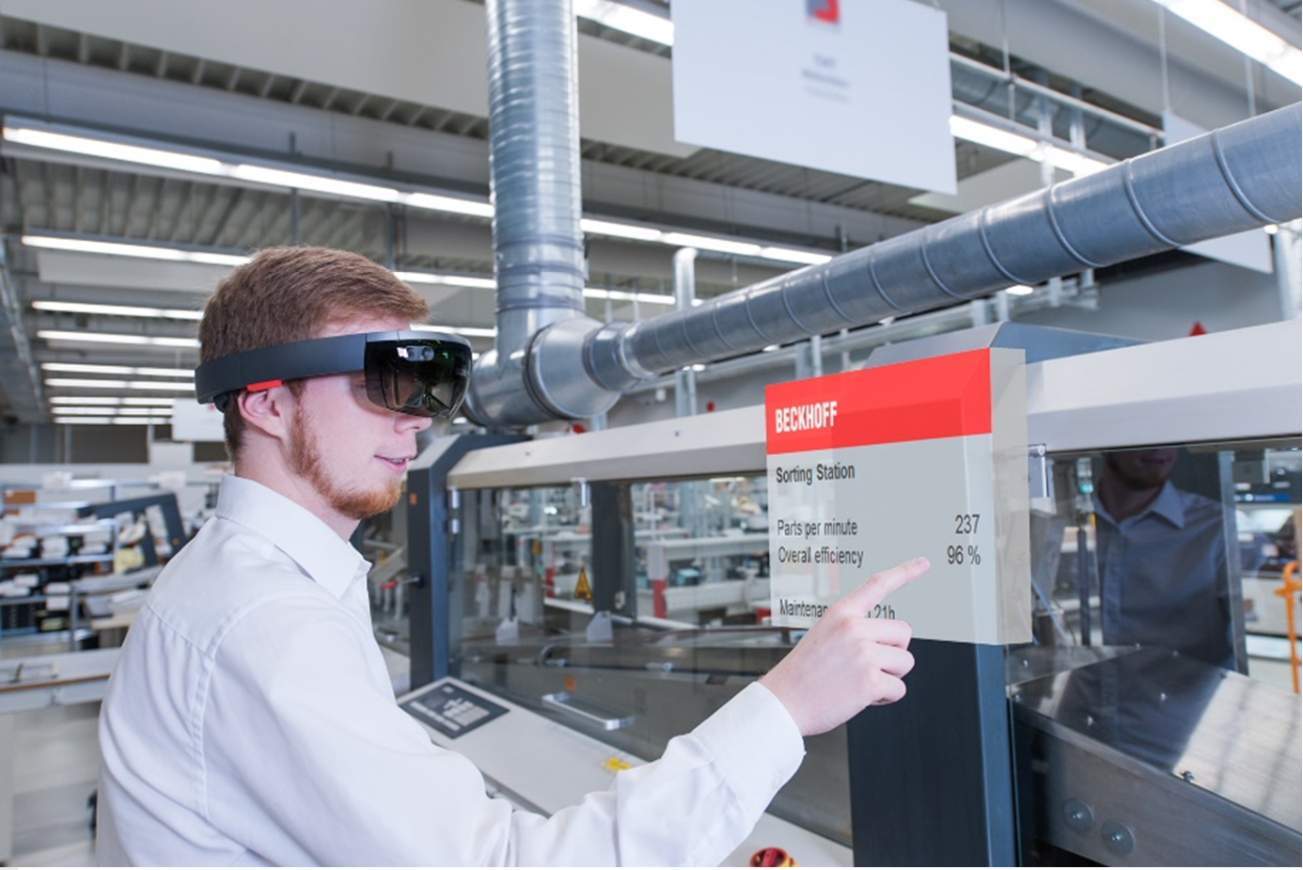
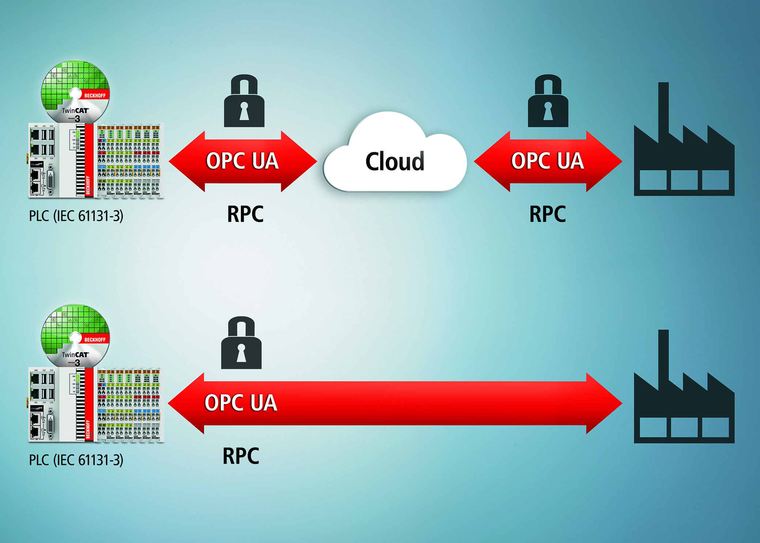
Összefoglalás
Használt protokollok: MQTT, AMQP, OPC UA
Lokális vagy globális felhők használata
Célok: gyártásfejlesztés, előrejelző (prediktív) karbantartás, termékminőség-javítás
Fejlesztési irányok, lehetőségek:
Virtuális gyár (kézzel fogható HMI helyett hologram) (AR, VR)
Géptanulás/Mesterséges intelligencia használata
Adatbányászat
Mobilalkalmazások
Analitikai szoftverek
Virtuális üzembehelyezés

Slide 20
HWSW mobile! konferencia
Köszönöm a figyelmet!
Beckhoff Automation Kft.
Gubacsi út 6.
1097 Budapest
Tel.: +36 1 501 9940
Fax: +36 1 501 9941
E-Mail: info@beckhoff.hu
Web: www.beckhoff.hu

